Slide 1
Kaunas Java
Baltic Institute of Technology
24gr. 21.08.16 KNS JAVA Invest.lt
2021-09-09

Slide 2
Praėjusią paskaitą

Slide 3
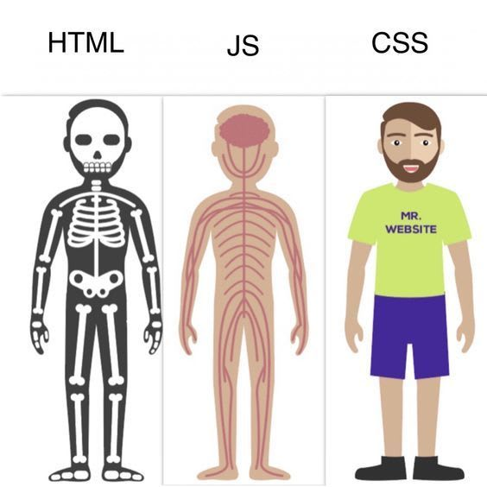
Bazinės front-end technologijos

Slide 4
Praėjusią paskaitą
CSS specifiškumas
Namų darbas - pradėti flexbox varlytę.

Slide 5
CSS pritaikymas
Priklauso nuo:
Aprašymo pozicijos (vėliau aprašytas lygiavertis selector’ius, perašo ankstesnis tuo paties specifiškumo selector’ių)
Specifiškumo - skirtingi selector’iai gauna skirtingą specifiškumo įvertį
Svarbos - ar elementas išskirtas raktiniu žodžiu !important

Slide 6




Specifiškumo skaičiavimas
Selector’ius / lokacija | Pavyzdys | Specifiškumo įvertis
Inline stiliai - style attribute; aprašyta tiesiogiai dokumente; |  | 1000
id selector |  | 100
class arba attribute selector |  | 10
element selector |  | 1

Slide 7




!important
!important iškelia CSS property iš specifiškumo reitingavimo ribų.
Gali užkloti tiek labai specifiškus selector’ius, tiek inline stilius style atribute.
Jis naudojamas tik tada, kai nėra jokių kitų galimybių!!!

Slide 8
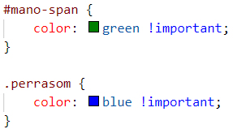
Kova su !important
Pataisymas: nėra sintaksės su dvigubu !important.
Naudojant !important visi taip pažymėti CSS properties keliaują į atskirą specifiškumo reitingavimą.
Čia visi !important pažymėti CSS properties vėl gali būti perrašomi pagal selector’iaus specifiškumą.

Slide 9
Su kokiomis problemomis susidūrėte?

Slide 10
Praėjusios paskaitos feedback’as
Anoniminė forma: https://docs.google.com/forms/d/1sSG0Y5Xf6vzCXTrED-8CMuIPXzioAkjGjrwubIVAID8

Slide 11
Šios paskaitos tikslas
CSS
Dokumento ir puslapio struktūra
Child elementų pozicionavimas (flexbox)
CSS `reset` failas
Užduotis “Klaidos langas”

Slide 12



Kaskadiniai stiliai (CSS - Cascade Style Sheets)

Slide 13
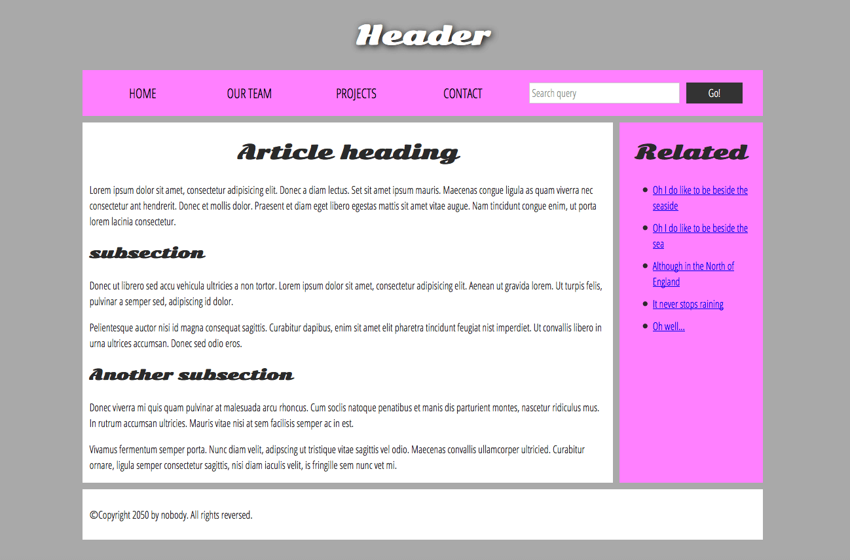
Dokumento ir puslapio struktūra

Slide 14
Dokumento ir puslapio struktūra
Dažniausiai puslapis bei dokumentas skaidomas į tokias dalis:
Header
Navigation bar
Main content
Sidebar
Footer

Slide 15
Dokumento ir puslapio struktūra
Šias dalis atitinka tokie semantiniai HTML elementai:
header
nav
main, article, section
aside
footer

Slide 16
Child elementų pozicionavimas (flexbox)
Parent elementui:
display: flex;
flex-direction
flex-wrap
justify-content
align-items
align-content
Child elementams:
order
flex-grow
flex-shrink
flex-basis
align-self

Slide 17
CSS reset failas
Nustato tam tikrus CSS properties HTML dokumente, su tikslu tarp skirtingų naršyklių išlyginti jų rodymą.
Taip pat naudojamas siekiant nustatyti į neutralią padėtį tam tikrų elementų išvaizdą.
https://meyerweb.com/eric/tools/css/reset/

Slide 18
Užduotis “Klaidos puslapis”

